Slide 1
Побочные эффекты выражений в Си

Slide 2
План лекции
Выражение
  Виды операндов
  Виды операторов
  Связывание операндов и операторов
ℓ-value
Побочный эффект
Точка следования

Slide 3
Выражения языка Си
Выражение – это последовательность операторов и операндов
Выражение
  Описывает вычисление значения, либо
  Описывает путь доступа к значению
Вычисление выражения может иметь побочный эффект
  Например, изменять значение в памяти

Slide 4
Виды операндов
Константы
Идентификаторы
Любые выражения, заключенные в скобки

Slide 5
Виды операторов
Приоритет | Связывание с операндами
Натуральное число | Унарный | Префиксный
 |  | Постфиксный
 | Бинарный | Лево-ассоциативный
 |  | Право-ассоциативный
 | Тернарный

Slide 6
Связывание с операндами
Постфиксные операторы
Префиксные операторы
Бинарный/тернарный оператор максимального приоритета
  Самый правый лево-ассоциативный или
  Самый левый право-ассоциативный
  В Си операторы одного приоритета имеют одинаковую ассоциативность
Повторяем п. 3, пока есть бинарный или тернарный оператор, не связанный с операндами

Slide 7
Пример с неявной расстановкой скобок
void foo() {
int a[6] = {0, 1, 2, 3, 4, 5};
int p = &a[5];
int x = ++*p-- + a[3] * *p + a[2];
}
void bar() {
int a[6] = {0, 1, 2, 3, 4, 5};
int p = &a[5];
int x = ((++(*(p--))) + ((a[3]) * (*p))) + (a[2]);
// 5 4 1 8 2 7 6 9 3
// в произв. порядке: 1/2/3 и 4/6
}

Slide 8
Приоритеты операторов в языке Си
Лексемы | Оператор | Класс | Приор-т | Ассоц-ность
a[k] | Доступ к элементу массива | Постфиксный | 16
f(…) | Вызов функции
. | Элемент struct или union
-> | Элемент struct или union через указатель
k++ k-- | return значение k и послед. увеличение или уменьшение k на 1
++k --k | Увеличение или уменьшение k на 1 и return значение k | Префиксный | 15
sizeof | Размер значения или типа в байтах
~ | Поразрядное НЕ
! | Логическое НЕ
- + | Смена знака числа (-) или НОП (+)
& | Взятие адреса

Slide 9
Приоритеты операторов в языке Си
Лексемы | Оператор | Класс | Приор-т | Ассоциативность
* | Разыменование указателя | Префиксный | 15
(имя типа) | Преобразование типа |  | 14
* / % | Умножение, деление, остаток от деления | Бинарный | 13 | Левая ->
+ - | Сложение, вычитание чисел и указателей |  | 12
<< >> | Сдвиг влево или вправо в 2 с.с. |  | 11
< > <= >= | Сравнение чисел и указателей |  | 10
== != | Проверка равенства и различия |  | 9
& | Поразрядное И |  | 8
^ | Поразрядное исключающее ИЛИ |  | 7
| | Поразрядное ИЛИ |  | 6
&& | Логическое И |  | 5
|| | Логическое ИЛИ |  | 4

Slide 10
Приоритеты операторов в языке Си
Лексемы | Оператор | Класс | Приор-т | Ассоц-ность
с ? в1 : в2 | в1 (если с != 0) или в2 (если с == 0) | Тернарный | 3 | Правая <-
= += -= *= /= %= <<= >>= &= ^= |= | Вычисление правого операнда и послед. запись полученного значения в ячейку памяти, определяемую левым операндом (присваивание) | Бинарный | 2
, | Последовательное вычисление операндов |  | 1 | Левая ->

Slide 11
Пропущено ≈ 15 слайдов про операторы вида:
Что требуется от типов операндов, как определяется тип результата
В каком порядке вычисляются операнды
Как вычисляется результат
  Well-defined (standard) behavior
  Implementation-defined behavior
  Unspecified behavior
  Undefined behavior
Какие есть побочные эффекты

Slide 12
Пропущенный слайд для x && y и x || y
Требования к виду и типам операндов | int или неявно преобразуется к int
Правило определения типа результата | int
Порядок вычисления операндов | х и потом, возможно, у
Правило вычисления результата | &&: если значение (int)х == 0, то 0, иначе значение !!у ||: если значение (int)х != 0, то 1, иначе значение !!y Если (int)x и/или (int)y является implementation-defined, то implementation-defined, иначе well-defined
Побочные эффекты | Нет

Slide 13
Неявная расстановка скобок
Соответствует математической нотации и интуиции
  Если выражение содержит только арифметические операторы, логические связки, операторы сравнения и унарные операторы
НЕ соответствует математической нотации и интуиции
  Если выражение содержит поразрядные операторы
Выражение на Си | Ожидание | Реальность
x + 1 << y | x + (1 << y) | (x + 1) << y
x & y == 0 | (x & y) == 0 | x & (y == 0)

Slide 14
Порядок вычисления операндов
Левый, возможно правый
  в1 && в2
  в1 || в2
Левый, правый
  в1 , в2
Левый, один из правых
  у ? в1 : в2
Unspecified
  Все остальные бинарные операторы
  Самые частотные «ловушки»
    f() + g()
    h(f(), g())
    a[f()] = g()
    выше порядок вызовов f и g unspecified

Slide 15
Что такое ℓ-value?
ℓ-value – значение, имеющее адрес в памяти
Нужно для описания семантики операторов, использующих адреса значений
  Почему так ОК?
    &x
    x = 5
  Почему так не ОК?
    &5
    (int)x = 5

Slide 16
Выражения, являющиеся ℓ-value
var – переменная
*ptr – разыменование указателя
ptr[k] – индексация
var.name – доступ к полю структуры или объединения
ptr->name – доступ к полю структуры или объединения через указатель
Остальные выражения не являются ℓ-value
  Хранить их значения в памяти или нет решает компилятор

Slide 17
Операторы, требующие ℓ-value
Левый операнд во всех видах присваивания =, += и т.п.
Взятие адреса &
Префиксные и постфиксные ++ и --
var *ptr ptr[k] var.name ptr->name | ℓ-value | ℓval = …, ℓval += … и т.п. &ℓval ++ℓval, ℓval++ --ℓval, ℓval--

Slide 18
Примеры с ℓ-value
Пример 1
  int x;
  x = 2; // x – ℓ-value
  int A[10];
  A[5] = 5+x; // A[5] – ℓ-value, 5+x – не ℓ-value
Пример 2
  int x, y;
  (x < y ? x : y) = 1;// ошибка, т.к. (x < y ? x : y) не ℓ-value
  *(x < y ? &x : &y) = 1; // ОК, т.к. *(x < y ? &x : &y) – ℓ-value
Пример 3
  (A[i] < A[j] ? A[i] : A[j]) = 1; // ошибка
  A[ A[i] < A[j] ? i : j ] = 1; // ОК

Slide 19
Что такое побочный эффект?
Побочный эффект (side effect) вычисления выражения – это факт изменения содержимого ячеек памяти в процессе вычисления выражения
Присваивание
  x = 1;
Инкремент и декремент
  i = 0; A[i++] = i++; A[++i] = ++i;
  Какие элементы A изменятся? Какие они получат значения?
  В каком порядке исполнятся ++?
  Определён ли вообще порядок исполнения ++?
Вызов функции
  Почему?

Slide 20
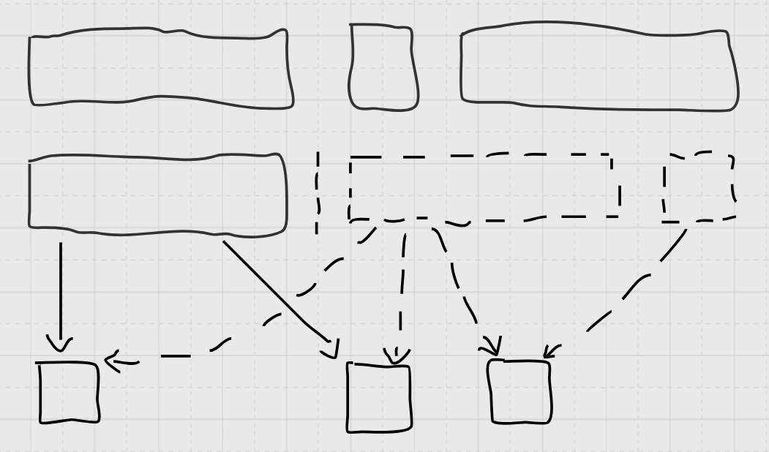

Что такое точка следования?
Точка следования (sequence point) – это момент вычисления выражения, когда побочные эффекты
  все произошли в вычисленной части выражения
  ни один не произошёл в невычисленной части выражения
Исходный код
expr 1
op
expr 2
Исполняемые инструкции
expr 1
expr 2
op
Побочные эффекты
Значения в памяти

Slide 21
Виды точек следования
В конце вычисления левого операнда &&, || и , (запятая)
В конце вычисления первого операнда ?:
В конце всего выражения
Перед входом в вызываемую функцию
В объявлении с инициализацией на момент завершения вычисления инициализирующего значения
В остальном порядок побочных эффектов является unspecified

Slide 22
Пример 1
while (*p++ != 0 && *q++ != 0) *p = *q;
  Никогда не пишите так =)
  Побочный эффект *p++ != 0 проявится до начала вычисления *q++ != 0
    Конец первого операнда &&
  Побочный эффект *q++ != 0 проявится до начала вычисления *p = *q
    Конец выражения
Сколько точек следования в каждом из этих операторов?
  while (*p != 0 && *q != 0) *p++ = *q++;
  while (*q != 0) *p++ = *q++;

Slide 23
Пример 2
int A[3] = { 1, 0, 2 }, *p = A;
int a = (*p++) ? (*p++) : 0; // чему равно a?
  Точка следования находится после первого *p++
  p уже увеличена на 1 при вычислении второго *p++
Никогда не пишите так =)

Slide 24
Пример 3
int i = 0, j = i++, k = i++;
int x = f(i++) + g(j++) + h(k++); // (2)
Каждая из переменных i, j и k принимает новое значение перед входом в f, g и h соответственно, при этом…
  Unspecified
    Порядок вызова функций f(), g(), h() и порядок инкрементов i, j, k в строке 2
  Если i, j и k – глобальные переменные, то unspecified
    Значения j и k внутри f
    Значения i и k внутри g
    Значения i и j внутри h

Slide 25
Советы по [не]использованию побочных эффектов
Меньше – легче понимать код
Более одного с одним и тем же ℓ-value между соседними точками следования == unspecified behavior
Хороший стиль ≤ 1 на выражение верхнего уровня

Slide 26
Заключение
Выражение
  Операнды: переменные, константы, выражения в скобках
  Связывание операторов с операндами: постфиксные -> префиксные -> бинарные по убыванию приоритета + учет ассоциативности
  Порядок вычисления операндов unspecified, кроме && || ,
ℓ-value – значение с известным адресом, нужно в = & ++ --
Побочный эффект – меняем память, вычисляя выражение
Точка следования – граница для проявления побочного эффекта
Хороший стиль ≤ 1 побочного эффекта на выражение

